Slide 1
주간보고(7.21~7.23)
UROP 참가자
서울대 기계항공공학부
조훈호 (2016-14218)

Slide 2
연구 주제 및 목적
주제:
Velostat을 이용한, 다양한 Object의 표면에 부착할 수 있는 Tactile Sensor 제작
연구의 목적:
사람이 다양한 Object를 Grasping 할 때, Contact Point가 어떻게 나타나는지에 대한 데이터를 수집할 수 있는 sensor를, 1. 값싸게, 2. Reliable하게, 3. 다양한 형상에 따른 제작이 용이하게, 4. 높은 Resolution을 갖게 제작한다.
다양한 형상 제작의 용이를 위해, Array Sensor 분석이 아닌 EIT 사용
Grasping 시 Contact Point에 대한 Data 수집의 필요성:
사람이 물체를 Grasping 하는데, 시각 정보 뿐이 아닌 촉각 정보의 사용 유무 파악에 중요
-> 촉각 정보가 사용이 된다면, 그 정보의 사용 방법까지 알아내어 로봇에 적용시, 더 좋은 Grasping 성능을 갖는 Gripper 개발 가능

Slide 3
주간 WORK
7.21: Conductive Adhesive의 Cutting 조건 찾기 & Sensing Principle 이해를 위한 논문 읽기
7.22: Mini-Sensor 제작 & Sensing 회로 제작을 위한 회로 이해
7.23: VCCS 회로 공부 + VirtualBench 사용법 익히기

Slide 4
주간 WORK
7.21: Conductive Adhesive의 Cutting 조건 찾기 & Sensing Principle 이해를 위한 논문 읽기
Conductive Adhesive의 Cutting 조건 찾기
7.14~7.15에 진행했던, Velostat의 Cutting 조건 파악을 토대로 진행
5번의 Trial을 통해, Conductive Adhesive 고유의 Cutting 조건은 Speed 2%, Power 4%, PPI 1000Hz로 설정
이후 2번의 Trial을 통해, Velostat + Conductive Adhesive의 Cutting 조건으로 Speed 2%, Power 9%, PPI 1000Hz로 설정
(Velostat 고유의 Cutting 조건 Speed 2%, Power 6.5%, PPI 1000Hz 였음 참고)

Slide 5
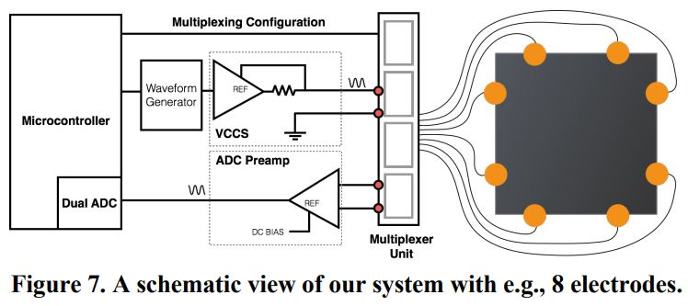
주간 WORK
7.21: Conductive Adhesive의 Cutting 조건 찾기 & Sensing Principle 이해를 위한 논문 읽기
“Electrick: Low-Cost Touch Sensing Using Electric Field Tomography”
Sensing Principle ~ Velostat에서 contact location 찾아내는 원리:
감압용 물질 상관없이, 적정 저항 값 (Surface Resistivity 500 Ohm/sq. ~ 50M Ohm/sq.) 안에 있는 물질이면 Good
Velostat은 72K Ohm/sq. 수준
측정 원리: 두 인접한 전극 사이에 AC Current를 부가, 나머지 전극들에서 인접한 전극들 사이의 전압 값 측정:
전극의 수가 n개일 때, 측정 횟수 = n * (n-2-1) * (반복횟수)
Multiplexer을 100micros 동안 안정화시킨 후, 200kHz AC 10주기(50micros)동안 200개의 샘플을 얻어, RMS값 사용
전극간 간격 – 적정 간격이 있음. 논문상에선, 7.5cm > 15cm > 3.75cm 순으로 좋게 나옴
회로 구성 시 필요한 것: VCCS(Voltage Controlled Current Source), DDS(Direct Digital Synthesis: Sine Wave 만드는 용), Multiplexer (전극 수만큼의 Channel 필요)

Slide 6
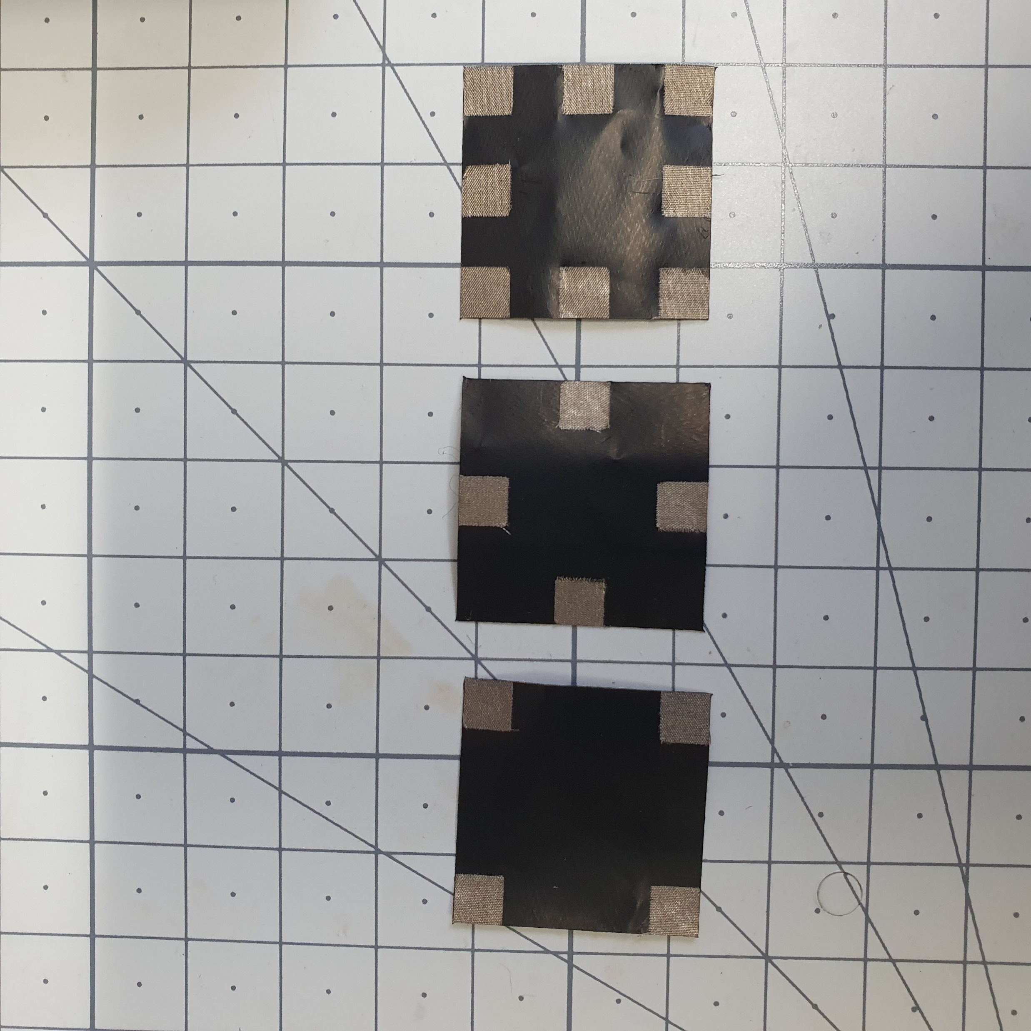
주간 WORK
7.22: Mini-Sensor 제작 & Sensing 회로 제작을 위한 회로 이해
Mini-Sensor 제작
Velostat의 배송 지연으로, 우선 작은 Size로 Sensor 제작함 – Cutting 잘 됨 확인
Sensor Size: 25mm*25mm, 전극 Size: 5mm*5mm
4 전극에서, 전극의 배치에 따른 차이 확인을 위해 위 사진의 Left, Middle 제작 – 향후 실험 계획

Slide 7
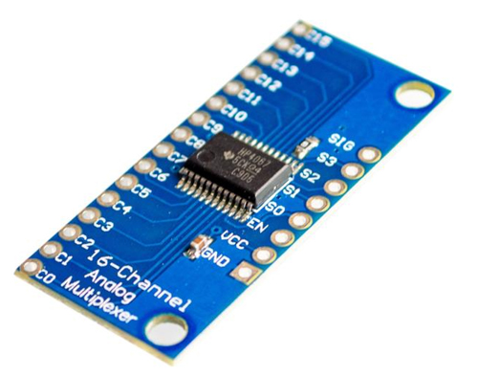
주간 WORK
7.22: Mini-Sensor 제작 & Sensing 회로 제작을 위한 회로 이해
Sensing 회로 제작을 위한 부품1 - Multiplexer
일단, 16전극 Sensor를 계획중임 – 16 channel 이상 필요
Input인, Constant AC current의 max값이, 6Vpp 가진기를 사용했을 때 0.42mA정도임 감안하기
Device Mart / Digikey / 가치창조기술 등등 검색
16채널 아날로그/디지털 멀티플렉서 모듈 -CD74HC4067
http://vctec.co.kr/product/16채널-아날로그디지털-멀티플렉서-모듈-cd74hc4067-16-channel-analog-multiplexer-cd74hc4/10524/#prdDetail
On Resistance: 60~100 Ohm 수준
Switch 응답 속도: 10^7 Hz 수준까지는 good
DC Supply Voltage: -0.5V to 7V
DC output Diode Current +- 20mA 수준

Slide 8
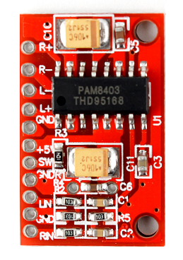
주간 WORK
7.22: Mini-Sensor 제작 & Sensing 회로 제작을 위한 회로 이해
Sensing 회로 제작을 위한 부품2 – VCCS (Voltage Controlled Current Source)
6Vpp로 Max 0.20mA 수준의 AC sinusoidal Current 구현 필요
OP Amp 이용한 회로로 제작하기로 결정!
AC Current 구현을 위해, Inverter까지 3개 이상 필요.(추측)
[SMG] PAM8403 소형 2 x 3W 디지털 앰프 모듈 [SZH-AMBO-006]
https://www.devicemart.co.kr/goods/view?no=1326894
동작범위 Vpp: 6.6V

Slide 9
구매 목록
Multiplexer
16채널 아날로그/디지털 멀티플렉서 모듈 -CD74HC4067 – 1개
http://vctec.co.kr/product/16채널-아날로그디지털-멀티플렉서-모듈-cd74hc4067-16-channel-analog-multiplexer-cd74hc4/10524/#prdDetail
OP-AMP
[SMG] PAM8403 소형 2 x 3W 디지털 앰프 모듈 [SZH-AMBO-006] - 3개
https://www.devicemart.co.kr/goods/view?no=1326894

Slide 10
주간 WORK
7.22: Mini-Sensor 제작 & Sensing 회로 제작을 위한 회로 이해
Sensing 회로 제작을 위한 부품3 – VirtualBench
VirtualBench 8054 spec (https://m.blog.naver.com/PostView.naver?isHttpsRedirect=true&blogId=supportkorea_ni&logNo=221160380296)
Function Generator 기능: 최대 20 MHz의 sine파형, 1개 체널
Digital I/O: 8개의 양방향 I/O 지원
DC Power Supply

Slide 11
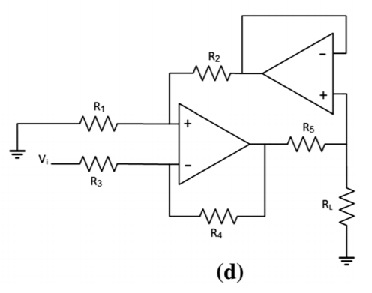
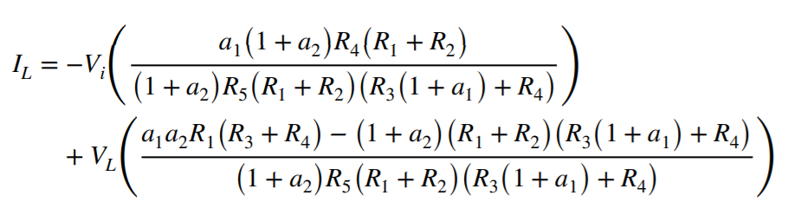
주간 WORK
7.23: VCCS 회로 공부 + VirtualBench 사용법 익히기
AC Current 공급을 위한 VCCS 설계 공부
본 연구에선 200kHz AC 필요, 6Vpp로 Max 0.42mA 수준
AC Current를 위한 VCCS: “Howland Current Source”
dual op-amp Howland current source: 250kHz 수준에서 1%의 tolerance
“Analysis of Performance of Howland AC Current Source for Electrical Impedance Spectro‑Tomography”
a1, a2: OP Amp의 Gain
1: Direct Path 쪽, 2: Feedback 회로 쪽
V_L에의 항이 0이 되게 설계하면 VCCS로 사용 가능한듯!
a가 매우 큰 값이므로, R_3/R_1 = R_4/R_2 이면 V_L 항 0 근사 가능
이때, I_L = - (2/R) * V_i
R1=R3=R5=1kOhm, R2=R4=2kOhm, a=9.95*10^3일 때 Vp-p = 1V 수준에서 ip-p = 2mA, VL쪽 임피던스 역수 값: 1/10^5정도

Slide 12
주간 WORK
7.23: VCCS 회로 공부 + VirtualBench 사용법 익히기
VirtualBench 사용법 익히기
Model: VirtualBench 8012 spec
Function Generator 기능: 최대 20 MHz의 sine파형, 1개 채널, 50 Ohm
Digital I/O: 8개의 양방향 I/O 지원
DC Power Supply
Function Generator control 방법 습득
VCCS 회로 구성중(in breadboard)

Slide 13
다음주 계획
VirtualBench가 Current Source의 역할을 할 수 있는가(Constant Current Mode) virtual bench 사용법 익혀보기
VCCS 회로 부품 받아서 직접 만들어보기
EIT 관련 리뷰논문 – 원리, 디자인 방법 등등 참고하기 좋음! 틈틈히 읽어보기(reference까지)
Electrical Impedance Tomography for Artificial Sensitive Robotic Skin: A Review

Slide 14
추후
아날로그 회로 공부
3D 프린터 이용한 계측기 만들기 + 실제 계측
Sensor 설계 및 제작
Flat 형상 – 원형, 직사각형
빵판 사용 계측 Setup

